Slide 1
Необходими знания
Базови познания за архитектурата на .NET Framework
Базови познания за общата система от типове в .NET (Common Type System)
Базови познания за езика C#

Slide 2
Съдържание
Какво представляват атрибутите?
Прилагане на атрибути. Атрибути с параметри
Задаване на цел при прилагане на атрибут
Къде се използват атрибутите?
Създаване на собствен атрибутен тип
Извличане на атрибути от метаданните
Мета-атрибутът AttributeUsage

Slide 3
Какво представляват атрибутите?
Атрибутите представляват специални декларативни тагове, които служат за прикрепяне на описателна информация (анотации) към декларациите в кода
При компилация се записват в метаданните на асемблито
Могат да се извличат от метаданните и да се обработват от различни инструменти
Представляват инстанции на класове, наследници на System.Attribute
Програмистите могат да използват стандартните атрибути от .NET Framework и допълнително да дефинират собствени

Slide 4
Прилагане на атрибут – пример
За да се приложи атрибут, името му се огражда в квадратни скоби и се поставя преди декларацията, за която се отнася:
Атрибутът [Flags] указва, че изброеният тип може да се третира като битово поле, т.е. като множество от битови флагове
// прилагаме атрибута System.FlagsAttribute
[Flags]
public enum FileAccess
{
Read = 1,
Write = 2,
ReadWrite = Read | Write
}

Slide 5
Атрибутите са обекти
Атрибутите са инстанции на класове, наследници на System.Attribute
Според утвърдената в .NET конвенция:
  Всички класове, дефиниращи атрибути, трябва да завършват на Attribute, например FlagsAttribute
  При използването на атрибути окончанието Attribute може да се изпусне (и най-често се изпуска), например [Flags]
При дефинирането на атрибут могат да се задават параметри към конструктора му и стойности за публичните му полета и свойства

Slide 6
Атрибути с параметри
[DllImport("user32.dll", EntryPoint="MessageBox")]
public static extern int ShowMessageBox(int hWnd,
string text, string caption, int type);
...
ShowMessageBox(0, "Some text", "Some caption", 0);
В примера атрибутът [DllImport] се инстанцира от компилатора така:
  Създава се обект от класа System.Runtime.
  InteropServices.DllImportAttribute
  В конструктора му се подава като параметър стойност "user32.dll"
  В публичното му поле EntryPoint се записва стойност "MessageBox"

Slide 7
Задаване на цел към атрибут
При прилагането на атрибути може да се задава целта, към която да се приложат:
// следващите атрибути се прилагат върху цел "assembly"
[assembly: AssemblyTitle("Attributes Demo")]
[assembly: AssemblyCompany("DemoSoft")]
[assembly: AssemblyProduct("Entreprise Demo Suite")]
[assembly: AssemblyCopyright("(c) 1963-1964 DemoSoft")]
[assembly: AssemblyVersion("2.0.1.37")]
[Serializable] // подразбира се [type: Serializable]
class TestClass
{
[NonSerialized] // подразбира се [field: NonSerialized]
private int mStatus;
...
}

Slide 8
Къде се използват атрибути?
В .NET Framework вътрешно атрибутите се използват за най-разнообразни цели:
  За декларативно управление на сигурността
  При използване на автоматизирана сериализация на обекти
  В компонентния модел на .NET за взаимодействие с дизайнера
  При създаване на Web-услуги в ASP.NET
  При създаване на потребителски контроли в ASP.NET
  За взаимодействие с неуправляван (Win32) код
  При използване на Remoting технологията

Slide 9
Собствени атрибути
.NET разработчиците могат да дефинират собствени атрибути
  Те трябва да наследяват класа System.Attribute
  Имената им трябва да завършват на Attribute
  Трябва да дефинират допустимите цели за прилагане чрез [AttributeUsage]
  Могат да дефинират конструктори с някакви параметри
  Могат да дефинират публични полета или свойства

Slide 10
Собствени атрибути – пример
[AttributeUsage(AttributeTargets.Struct |
AttributeTargets.Class | AttributeTargets.Interface)]
public class AuthorAttribute: System.Attribute
{
private string mName;
public AuthorAttribute(string aName)
{
mName = aName;
}
public string Name
{
get
{
return mName;
}
}
} (примерът продължава)

Slide 11
Собствени атрибути – пример
// Прилагаме атрибута AuthorAttribute към класа
[Author("Светлин Наков")]
class CustomAttributesDemo
{
static void Main(string[] args)
{
Type type = typeof(CustomAttributesDemo);
// Извличаме всички атрибути на класа
object[] allAttributes =
type.GetCustomAttributes(false);
AuthorAttribute author =
(AuthorAttribute) allAttributes[0];
Console.WriteLine("This class is " +
"written by {0}. ", author.Name);
}
}

Slide 12
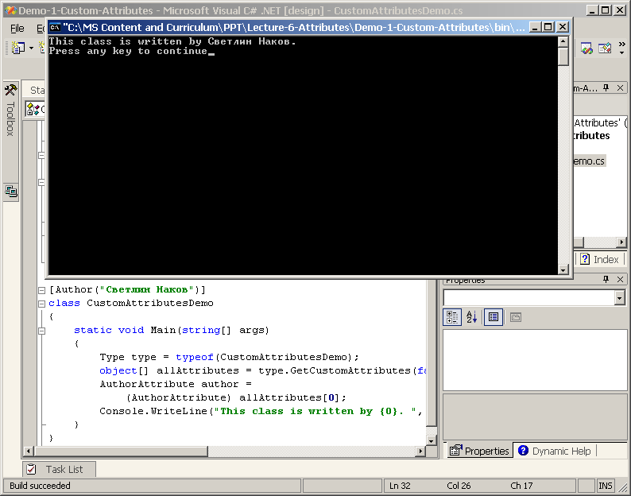
Демонстрация #1
Дефиниране, прилагане и извличане на атрибути

Slide 13
Атрибутът AttributeUsage
При дефиниране на клас за собствен атрибут към него се прилага мета-атрибута AttributeUsage
Чрез AttributeUsage може да се указват:
  целите, към които може да се прилага атрибутът
  дали атрибутът се наследява при наследяването на тип, към който е приложен
  дали е позволено да се прилага повече от веднъж към една и съща цел
[AttributeUsage(AttributeTargets.Method,
AllowMultiple=true, Inherited=false)]
public class SomeAttribute : System.Attribute { … }

Slide 14
Как се съхраняват атрибутите?
Атрибутите са инстанции на клас, наследник на System.Attribute
По време на компилация приложените към дадена цел атрибути се обработват така:
  инстанцират се от компилатора
  сериализират се (представят се като последователност от битове)
  записват се в таблицата с метаданните за целта, към която са приложени
По време на изпълнение атрибутите се десериализират от метаданните и стават обикновени обекти от класа на атрибута

Slide 15
Атрибути
Въпроси?

Slide 16
Упражнения
Обяснете какво представляват атрибутите в .NET Framework. Как се прилагат атрибути? Как се прилагат атрибути с параметри? Как се задава цел при прилагане на атрибут?
Дефинирайте собствен атрибутен тип VersionAttribute, който може да се прилага само към методи и служи за задаване на версията на даден метод. Версията трябва да се състои от символен низ за самата версия и незадължителен текстов коментар. Дефинирайте подходящи конструктори и свойства за класа.
Създайте клас VersionsDemo с няколко метода и им приложете атрибута VersionAttribute с някакви примерни версии, на места придружени от коментари.

Slide 17
Упражнения
Създайте малка програма, която зарежда класа VersionsDemo и отпечатва версията на всеки негов метод заедно с текстовия коментар към нея (ако има такъв). За целта използвайте методите GetMethods() и GetCustomAttributes() на класа System.Type.

Slide 18


Използвана литература
Jeffrey Richter, Applied Microsoft .NET Framework Programming, Microsoft Press, 2002, ISBN 0735614229
MSDN Training, Programming with the Microsoft® .NET Framework (MOC 2349B), Module 17: Attributes
MSDN Library – http://msdn.microsoft.com

